Slide 1
ЕПЗВС
Алан Иванов
Дарья Фарафонова
Артём Филимонов
Александр Тихий

Slide 2
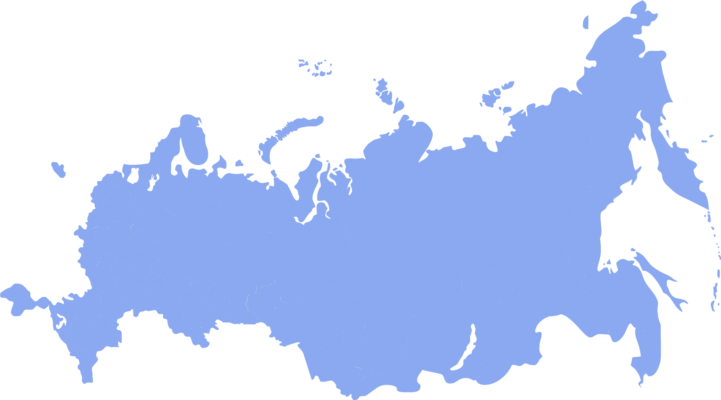
Описание сути StartUp
ЕПЗвС
https://xxxxx
Единая платформа закупок в строительстве это:
Быстрая и надёжная платформа с удобным функционалом, объединяющая все предложения производителей и поставщиков строительных материалов, изделий и конструкций со всей страны

Slide 3
Желания потребителя
ЕПЗвС
Быстрый и доступный поиск товара
Гарантия сайта
Создаётся удобный функционал для поиска необходимой продукции
Размещается только сертифицированная продукция
i
Подробная информации о товаре
Быстрая и удобная обработка заявок
Предоставлется информация о цене и характеристиках товара
Онлайн-система позволяет повысить скорость обработки заказов за счет автоматизации основных процессов оформления заказа

Slide 4
«Боль» потребителя
ЕПЗвС
Поиск
Трата времени на поиск продукции в разных источниках
Написание заявок
Потеря времени на создание заявок для получение информации
Работа с заявкой
Расход времени на обработку заявок

Slide 5
Конкуренты
ЕПЗвС
Безусловно у каждого из этих магазинов есть свои преимущества,в один из магазинов можно заехать по пути на объект у купить несколько недостающих товаров, или находясь на объекте заказать из ближайшего гипермаркета и вам сегодня же привезут.
Так как мы хотим собрать всех производителей и поставщиков в одном цифровом месте, то нам тяжело проанализировать полную конкуренцию в виде таблицы, ведь многие компании сотрудничают с магазинами либо в офлайн, либо в онлайн формате.
Да, без них было бы тяжело, они являются неотъемлемой частью строительного цикла, но наш портал поможет на раннем этапе строительства, найти хороших поставщиков.

Slide 6
Кульминация
ЕПЗвС
Наша основная цель - создание универсальной платформы, которая работала бы в лучших интересах покупателей и поставщиков.
А также мы просим поддержку в создании и продвижении проекта от администрации.

Slide 7
Спасибо за внимание!
Наши контакты:
Алан Иванов
Артём Филимонов
Александр Тихий
Дарья Фарафонова

Slide 8
TAM SAM SOM
ЕПЗвС
1
а
1
а
ТЕКСТ
1
а

Slide 9
Финансовая модель
ЕПЗвС
77%
68%
ТЕКСТ
63%
58%
ММММММММММММММММММММММММММММММММММММММММММММММММММММММММММММММММММММММММММММММММММММММММММММММММММММММММММММММММММММММММММММММММММММММММММММММММММММММММММММММММММММММММММММММММММММММММММММММММММММММММММММММММММММММММММММММММММММММММММММММММММММММММММММММММММммм.
56%
OPTION 1
OPTION 2
OPTION 3
OPTION 4
OPTION 5

Slide 10
Кульминация
ЕПЗвС
ММММММММММММММММММММММММММММММММММММММММММММММММММММММММММММММММММММММММММММММММММММММММММММММММММММММММММММММММММММММММММММММММММММММММММММММММММММММММММММММММММММММММММММММММММММММММММММММММММММММММММММММММММММММММММММММММММММММММММММММММММММММММММММММММММммм.

